Slide 1
AĞ TEMELLERİ
ÖĞR.GÖREVLİSİ ERHAN CEBECİ

Slide 2
KONU-6-
BİLGİSAYAR AĞ KATMANLARI(OSI)-1-
OSI nedir?
Protokoller ve Kavram Karmaşası
Ağ topolojisi nedir?
OSI katmanları
Katmanlar arası ilişki
Fiziksel katman
Veri bağlantı katmanı

Slide 3
OSİ MODELİNDEN ÖNCE
Bilgisayar ağlarının ilk günlerinde farklı firmalar kendilerine özel teknolojilerle ağ sistemleri geliştiriyorlar ve satıyorlardı.
Kendi başlarına düzgün çalışan bu ağlar ortak çalışma yeteneğine sahip değildi.
Her birinin kendine özel yazılım ve donanımları vardı.
Farklı isimlendirme sistemleri ve sürücüler kullanan bu ağları birbirleriyle iletişime geçirmek imkansızdı.
Ağ sistemlerinin bu özel yapısı diğer donanım ve yazılım üreticilerinin bu ağlar için ürün geliştirmesini de imkansız hale getiriyordu.

Slide 4
Bir ağ sistemi satın aldığınızda kablosundan ağ kartına kadar, hub, sürücüler ve ağ işletim sistemi dahil herşeyi üretici firmadan paket olarak çok yüksek bir fiyata almak zorundaydınız.
Ayrıca ilerleyen dönemde de bu tek firmaya bağımlı duruma geliyordunuz.
Ağ sistemlerine olan talebin artması ile ağ sistemlerinin işlevlerini tanımlayan ortak bir model oluşturulması gerektiği anlaşıldı.
Bunu gerekli kılan bir diğer unsur ise ağ sistemlerini açıklamakta kullanılan terimlerin üreticiden üreticiye değişiklik göstermesi, ağ üzerinde işlem gören yazılım ve donanım bileşenlerinin ne görev üstlendiklerinin standart halinde olmamasıydı.

Slide 5
Bu nedenle ISO (International Organization of Standardization) Uluslararası Standartlar Organizasyonu mevcut ağ yapılarını inceleyerek
1984 yılında OSI (Open System Interconnection) referans modelini geliştirmiştir.
1978 yılında ilk defa ortaya çıkarılan bu standard 1984 yılında yeni bir düzenleme yardımıyla OSI (Open System Interconnect) referans modeli olarak yayınlanmıştır.

Slide 6
Bu model kısa sürede kabul görerek yaygınlaşmış ve ağ işlemleri için bir kılavuz olmuştur.
Bu tarihten itibaren donanım ve yazılım üretici firmaları OSI standartına uygun ürünler üretmeye başlamıştır.
Bu sayede farklı markalarda üretilmiş ürünler networkler üzerinden birbirileri ile uyumlu hale gelerek haberleşebilmişlerdir.
OSI Modeli herhangi bir donanım ya da bilgisayar ağı tipine göre değişiklik göstermemektedir.

Slide 7

İPUCU!
Uluslararası Standartlar Organizasyonu
International Organization of Standardization=IOS olması gerekmez mi?
ISO kurumun isminin kısatması değil, latincede eşit manasına gelen "isos" kelimesinden türetilmiş bir sözcüktür.

Slide 8
Ağ Topolojileri Nelerdir ?
Ağ topolojileri nedir sorusunun en net cevabı, “bir ağı oluşturan cihazların fiziksel ve mantıksal yerleşimidir“.
Ağ topolojileri fiziksel topoloji ve mantıksal topoloji olmak üzere 2 sınıfa ayrılır.

Slide 9
Osi Katmanları
OSI modeli sayesinde bir cihazın veya protokolün ağ içinde ne görev üstlendiği daha rahat anlatılabilir.
OSI modeli verinin bir bilgisayar üzerinde bir program'dan, ağ ortamından geçerek diğer bir bilgisayar
üzerindeki diğer bir programa nasıl ulaşacağını tanımlar.
Model bu süreci 7 katman halinde inceler:

Slide 10
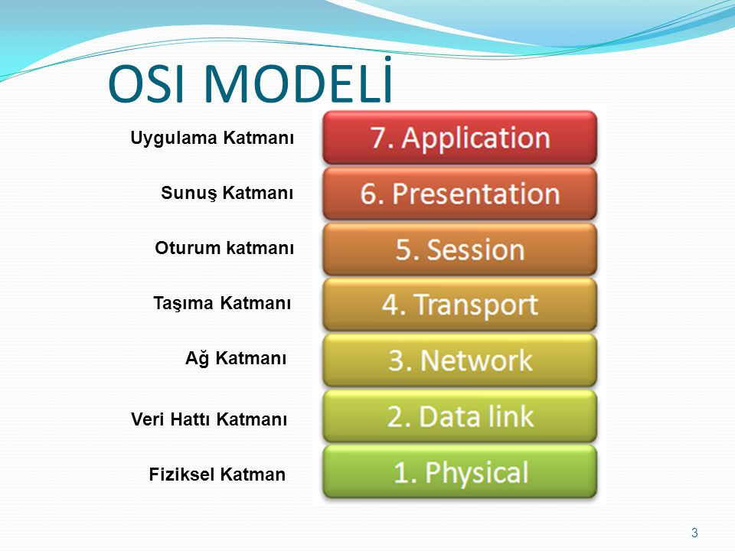
Uygulama katmanı veriyi sunum katmanına sunum ise oturum katmanına aktarır.
Bu şekilde veri fiziksel katmana kadar ulaşır.

Slide 11

Katmanlar Arasındaki İlişki
Herbir katmanın görevi bir üst katmana servis sağlamaktır.
İki bilgisayar arasındaki iletişimde katmanlar sırasıyla iletişim kurarlar; eş düzeydeki katmanlar aslında doğrudan iletişim kurmazlar ancak aralarında sanal bir iletişim oluşur.
Dikkat
Bilgisayar ağları ile ilgili dökümanlarda örneğin "Network Layer" ve "Layer 3" birbirinin yerine kullanılabilir.
Bu sebeple tüm katmanları sırasıyla ve isimleriyle hatırlamakta fayda var.

Slide 12
OSI modeli olarak bilinen bu yedi katman sayesinde bir cihazın ağ içinde veya ağ dışında nasıl görevlendirildiği kolaylıkla anlatılabilir.
Gerek ağ içinde gerek ağ dışında veri iletimi için verinin mutlaka her katmandan geçmesi gerekir.
Geçtiği her katmanda da veriye belli görevler yüklenir.
OSI katmanlarında veri iletimi için uygulama katmanından donanım katmanına(fiziksel katman) doğru
giderken veriye her bir katmanda ayrı bir başlık eklenir.
Veri karşıdaki bilgisayara ulaştığında donanım katmanından(fiziksel katman) uygulama katmanına doğru bu başlıklara göre gider.
En son uygulama katmanına ulaştığında veri karşı bilgisayara ulaşmış olur.

Slide 13
1.Katman: Fiziksel Katman
Physical Layer (Fiziksel Katman)

Slide 14
1. Katman: Fiziksel Katman
Bu katman donanım katmanı olarak da geçer.
Fiziksel katman,OSI modelinin en alt katmanıdır.
Fiziksel katman,veri bitlerinin alıcıya nasıl iletileceğinin belirlendiği katmandır.
Verilerin karşı tarafa taşınırken (kablo üzerinde) alacağı fiziksel yapıyı tanımlar.
Yani bu katman veri bitlerinin karşı tarafa, kullanılan medya (kablo,fiber optik, radyo sinyalleri vs. ) üzerinden nasıl gönderileceğini tanımlar.
Bu katmanda, ağ kablosu ile iletişim kurulur.

Slide 15

Makine dili deyimle bu katman bir ve sıfırların nasıl elektrik, ışık veya radyo sinyallerine çevrileceğini ve aktarılacağını tanımlayan katmandır.
Diğer katmanlar 1 ve 0 değerleriyle çalışırken, 1. katman 1 ve 0'ların nasıl elektrik, ışık veya radyo sinyallerine çevrileceğini ve aktarılacağını tanımlar.
Gönderen tarafta fiziksel katman bir ve sıfırları elektrik sinyallerine çevirip kabloya yerleştirirken, alıcı tarafta fiziksel katman kablodan okuduğu bu sinyalleri tekrar bir ve sıfır haline getirir.
Veriler bit olarak iletilir.
İPUCU!
Bit Nedir?
Bilgisayarlarda kullanılan verileri ifade etmede Bit kullanılır.Bit bilgisayardaki en küçük veri boyutu biriminin adıdır.

Slide 16
Bu katman için veri bit katarı olarak adlandırılır. ( Bit katarı: Sayısal belleklerde en küçük bellek ölçüm birimidir.)
Fiziksel katman yalnızca dataların (veri) taşınmasından sorumlu olup,taşıdığı bilginin türü veya yapısı hakkında
herhangi bir bilgiye sahip değildir.
Bu katmanda tanımlanan standartlar taşınan verinin içeriğiyle ilgilenmezler.
Daha çok işaretin şekli, fiziksel katmanda kullanılacak konektör türü, kablo türü gibi elektriksel ve mekanik özelliklerle ilgilenir.
Bu Katman da bitlerin çözümlenmesi işlemi yapılır.

Slide 17
Yani fiziksel katman veri bitlerinin karşı tarafa, kullanılan medya(kablo, fiber optik, radyo sinyalleri) üzerinden nasıl gönderileceğini tanımlar.
Genel olarak, fiziksel iletim katmanı, ağın elektriksel ve mekanik karakteristiklerini belirler. Modülasyon teknikleri, çalışma voltajı, frekansı vs. bu katmanın temel özelliklerindendir.
Bağlı olan uclar arasında mekaniksel,elektriksel tanımlamalar yaparak veri hareketine başlaması,sürdürülmesi ve sonlandırılması görevlerini üstlenir.
Voltaj seviyeleri ,voltaj değişim aralıkları ,veri iletim hızı,iletilecek verinin erişebileceği en uzak mesafe bu katman
içerisinde tanımlanır.

Slide 18
Örneğin bir taraf sayısal 1 manasına gelen elektrik sinyalini +5 volt ve 2 milisaniye süren bir elektrik sinyali olarak yolluyor, ama alıcı +7 volt ve 5 milisaniyelik bir sinyali kabloda gördüğünde bunu 1 olarak anlıyorsa veri iletimi gerçekleşmez.
Fiziksel katman bu tip çözülmesi gereken problemleri tanımlamıştır.
Üreticiler(örneğin ağ kartı üreticileri) bu problemleri göz önüne alarak aynı değerleri kullanan ağ kartları üretirler.
Böylece farklı üreticilerin ağ kartları birbirleriyle sorunsuz çalışır

Slide 19
Kullanılan standartlardan (iletişim kuralları) bazıları şunlardır;
EIA/TIA-232
V.35
EIA/TIA-449
V.24
RJ45
FDDI
Ethernet
NRZI
NRZ
B8ZS

Slide 20
Bu katmanın çalışan elemanları; Kablolar, Ağ Arayüz Kartları ve Elektrik Sinyalleridir.
Kablolamayı ve network kartına bağlanmayı sağlayan birimleri içerir.
Hub (Göbek) 1.katmanda çalışan bir cihazdır
Bu cihazlar gelen veriyi bir takım elektrik sinyalleri olarak gören ve bu sinyalleri çoğaltıp, diğer portlarına (ağdaki diğer bilgisayarlar) gönderen bir cihazdır.

Slide 21
2.Katman
Veri Bağlantısı Katmanı
Data Link (Veri Bağlantı Katmanı)

Slide 22
Veri Bağlantısı Katmanı
Veri Bağlantısı Katmanı (Data Link Layer), verinin gideceği noktadaki fiziksel katmana erişmek ve verileri işlemek ile ilgili kuralları belirler.
Bu katman, fiziksel olarak bağlı iki cihaz arasında bağlantı kurmayı ve bu bağlantıyı sonlandırmayı sağlayan protokolü tanımlar.
Böylece veri bağlantısı katmanı uç düğümler arası veri transferi sağlar.
Bir düğümden diğerine hatasız veri transferini gerçekleştirmek için fiziksel katmanın erişim yetkilerini ve kurallarını belirleyen katman veri iletim katmanıdır.
Yani fiziksel katmana erişmek ve kullanmak ile ilgili kuralları belirler.

Slide 23
Veri bağlantısı katmanı ağ üzerindeki diğer bilgisayarları tanımlama,hattın (kablonun) o anda kimin tarfından
kullanıldığının tespiti ve fiziksel katmandan gelen verinin hatalara karşı kontrolü görevini yerine getirirken,
fiziksel katmanda meydana gelebilecek hataları tespit eder ve bu hataları mümkün olduğunca düzeltir.
Veri bağlantısı katmanının büyük bir bölümü ağ kartı içinde gerçekleşir.
Bu katmanda Ethernet ya da Token Ring olarak bilinen erişim yöntemleri çalışır.

Slide 24
Data link katmanının büyük bir bölümü ethernet kartları tarafından işlenir.
Ağ katmanından gelen paketlere hata kontrol bitleri eklenerek çerçeve yapısı oluşturulur.
Bu erişim yöntemleri verileri kendi protokollerine uygun olarak işleyerek iletirler.
Veri bağlantı katmanında veriler ağ katmanından fiziksel katmana gönderilirler.

Slide 25
Bu aşamada veriler belli parçalara bölünür.
Bu parçalara çerçeve (frame) denir.
Çerçeveler verileri belli bir kontrol içinde göndermeyi sağlayan paketlerdir.
Veriler, paket olarak yapılandığından, paketler veri iletiminde önemli bir yer tutarlar.
Paketler, LAN üzerinde taşınan bir birim bilgidir.
Paketler OSI modelinin farklı katmanlarına göre işlenirler.

Slide 26
Bu işleme sarma (encapsulation) denir.
Bu işlemle her OSI katmanında bir üst düzeyden alınan veri işlenir ve ardından kapsüllenerek bir sonraki düzeye gönderilir.
Birçok sarma tekniği vardır. Bu işlem bir dizi protokol ile sağlanır. Ancak bütün sarma işlemlerinde veriye dokunulmadan ona ekleme yapılır.
Her katman, bilgisini ekleyerek veriyi bir sonraki katmana gönderir.
Ya da tam tersi her katman kendi elde ederek (çıkartarak) veriyi bir sonraki katmana gönderir.

Slide 27
Bu katman Adresleme, Hata saptama, Hakemlik ve Kapsüllenmiş datayı tanımlama
fonksiyonlarına sahiptir.
Ethernet kartı hakemlik yapabilmek için
CSMA/CD (Carrier Sense Multiple Access with Collision Detect) algoritmasını kullanır.

Slide 28
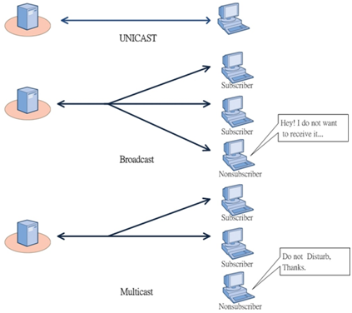

Slide 29

Data link katmanında Freame Relay, ATM, HDLC protokollerini kullanabilir.
Ayrıca bu cihazlar arasındaki veri akış kontrolü için de protokol tanımlar.
IEEE 802, veri bağlantısı katmanını iki alt katmana ayırır:
-----İPUCU-----
IEEE 802, IEEE standartlarından biri olan yerel alan ağı ve metropolitan alan ağı standardıdır

Slide 30
1 - Media Access Control (MAC) katmanı
Fiziksel adrese Media Access Control-MAC adresi denir.
MAC adresi, bilgisayarın ethernet kartı üreticisi tarafından kodlanan bir bilgidir.
Ortama Erişim Yönetimi, bir bilgisayar ağında, bir cihazın ağ donanımını tanımaya yarar.
Yani veriyi binary kodlar olan 1(bir) ve 0(sıfır) ‘lara çevirerek bir
sonraki katmana iletir.
Her donanım için özel bir adresi vardır.

Slide 31
İPUCU!!
İP NEDİR ?
İnternete bağlanan her bilgisayara sistem tarafından verilen bir ayırdedici numara, yani bir tür "adres"tir.
IP numarası sayesinde bilgisayarlar internette diğer bilgisayarlarla veri alışverişi yapar.
Yani bilgisayarınızın IP numarası sayesinde, herhangi bir web sitesindeki bilgiler sizin bilgisayarınıza kadar ulaşır.
Ancak IP numarası sayısı sonsuz değildir; bir protokol çerçevesinde sınırlı sayıda IP numarası vardır.

Slide 32
Aynı MAC adresine sahip birden fazla ağ cihazı yoktur ve MAC adresi sadece yerel ağlarda haberleşmeyi sağlar.
Ağdaki cihazların ağ ortamına(Örneğin: Kablo ) erişiminden ve veri iletim izninden sorumludur.
MAC alt katmanı veriyi hata kontrol kodu(CRC), alıcı ve gönderenin MAC adresleri ile beraber paketler
ve fiziksel katmana aktarır.
Alıcı tarafta da bu işlemleri tersine yapıp veriyi veri bağlantısı içindeki ikinci alt katman olan LLC'ye aktarmak görevi yine
MAC alt katmanına aittir.

Slide 33
2 -Logical Link Control (LLC) katman
Mantıksal bağlantı Kontrolü, bu alt katman bir üst katman olan Ağ Katmanı için geçiş görevi yapar.
Ağ katmanına iletilecek çerçeveler için taşıyıcı görevi görür.
Üçüncü katman olan Network Layer’a geçmeden önce veriler LLC alt katmanında işlenir.
Ağ katmanı protokollerinin tanımlanması daha sonra çözülmesi ve hata kontrollerinin sağlanmasından sorumludur.

Slide 34
LLC alt katmanı bir üst katman olan ağ katmanı (3. katman) için geçiş görevi görür.
Kullanılan protokole özel mantıksal portlar oluşturur(Service Access Points, SAPs).
Böylece kaynak makinada ve hedef makinada aynı protokoller iletişime geçebilir.
Örneğin iki bilgisayar arasında TCP/IP==TCP/IP protokolü oluşturularak iletişime geçilir.

Slide 35
LLC ayrıca veri paketlerinden bozuk gidenlerin (veya karşı taraf için alınanların) tekrar gönderilmesinden sorumludur.
Bu yolla, yani TCP protokolü ile iletilen veri kümelerinin sağlıklı bir şekilde karşı tarafa iletilmesi sağlanmış olur.
Flow Control yani alıcının işleyebileğinden fazla veri paketi gönderilerek boğulmasının engellenmesi de LLC'nin görevidir.
Diğer bir ifadeyle, karşı tarafın gönderilen paketleri işleyebilme kapasitesini anlayıp, veri transfer trafiğini (Maximum Transfer Unit-MTU) ayarlar.
Karşı tarafın veri trafiği altında boğulmasına engel olur.

Slide 36
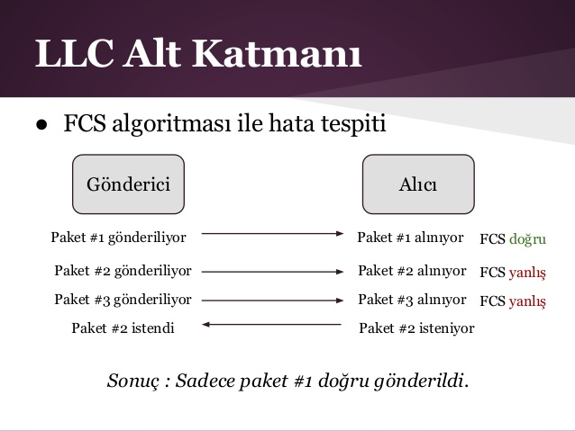

Slide 37
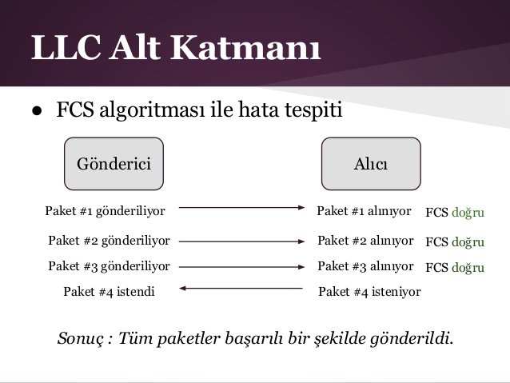

Slide 38
Veri bağlantısı katmanının iletişim kuralları(protokolleri) =
Ethernet
Token Ring
FDDI
PPP
HDLC
Frame Relay
ATM
Fibre Channel

Slide 39
Ağlarda bulunan çerçeve tipleri şöyledir:
802.2 Ethernet II
802.3 Ethernet
802.4 Token Bus
802.5 Token Ring

Slide 40
Bu Katmanda Çalışan Cihazlar
Ayrıca switch (anahtar) 2.katmanda çalışan bir cihazdır.
Çünkü 2. katmanda tanımlı MAC adreslerini algılayabilirler ve bir porttan gelen veri paketini(yine elektrik sinyalleri halinde) sadece gerekli olan porta (o porttaki makinanın MAC adresini bildiği için) yollayabilirler.
Hub ile kıyasladığımızda çok daha gelişmiş bir cihazdır.

